Slide 1

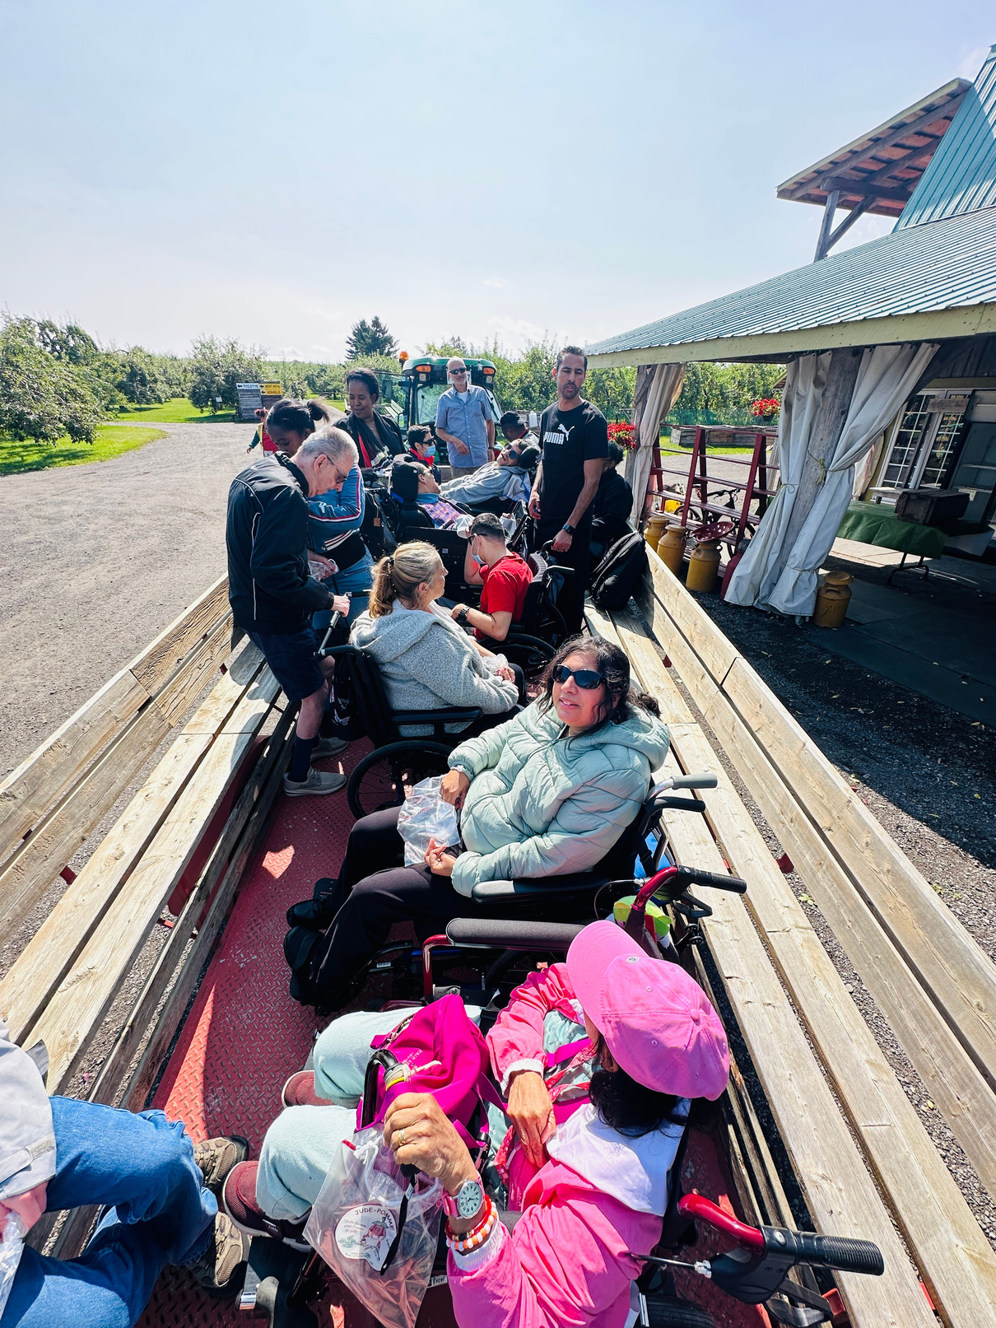

Autonomie • Inclusion • Communauté Adultes vivant avec des limitations physiques
Centre
Action
Autonomie • Inclusion • Communauté

Slide 2

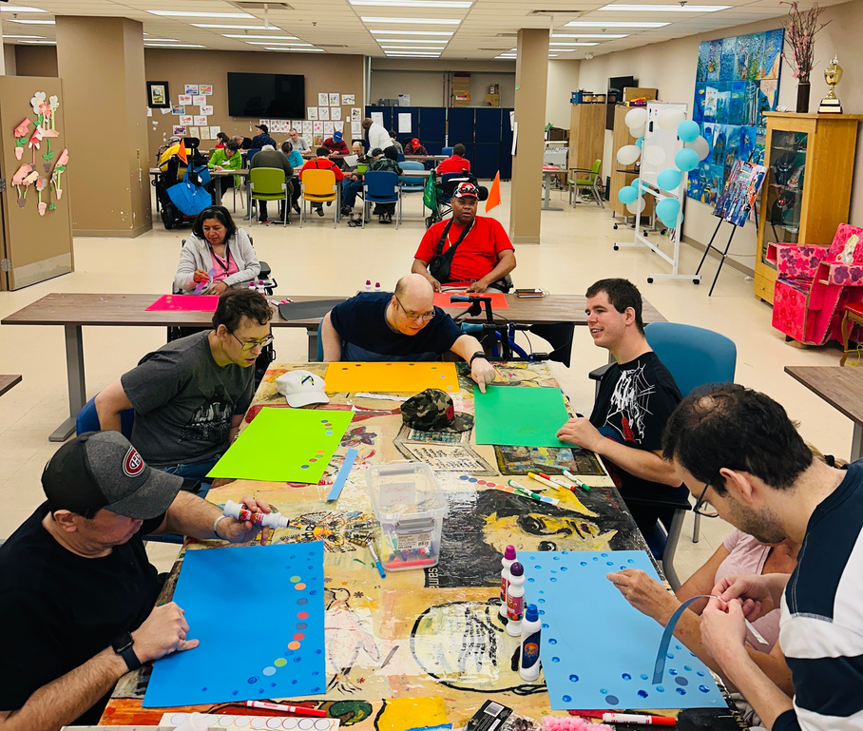
Piliers de notre programmation
Éducation
Socialization
Bien-être
Récréatif
Répit
Renforcement
des capacités / autonomie

Slide 3
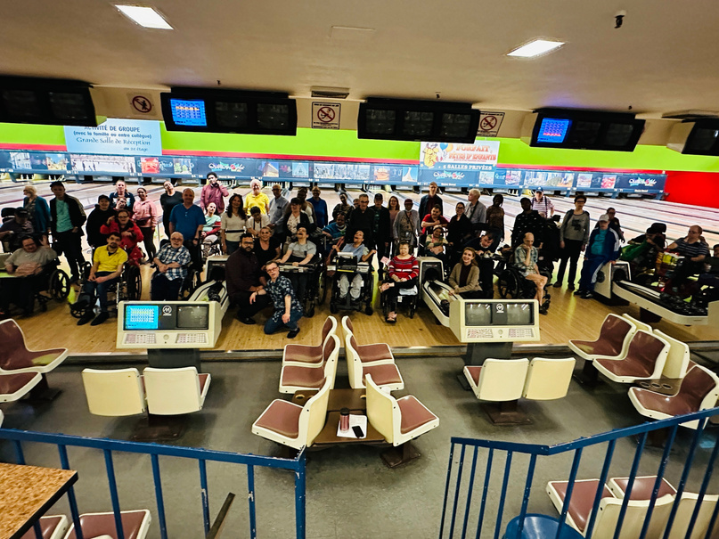
Ce qui nous distingue
Programme Présentiel
Programme
virtuel
Gratuite
Bilinguisme
Répit

Slide 4

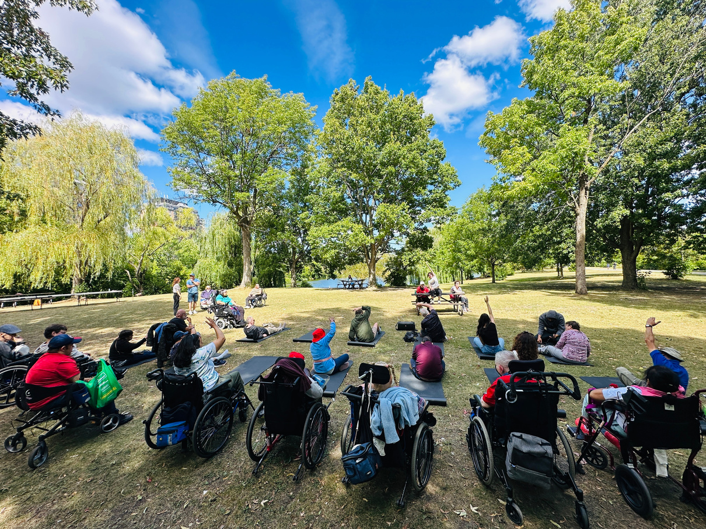
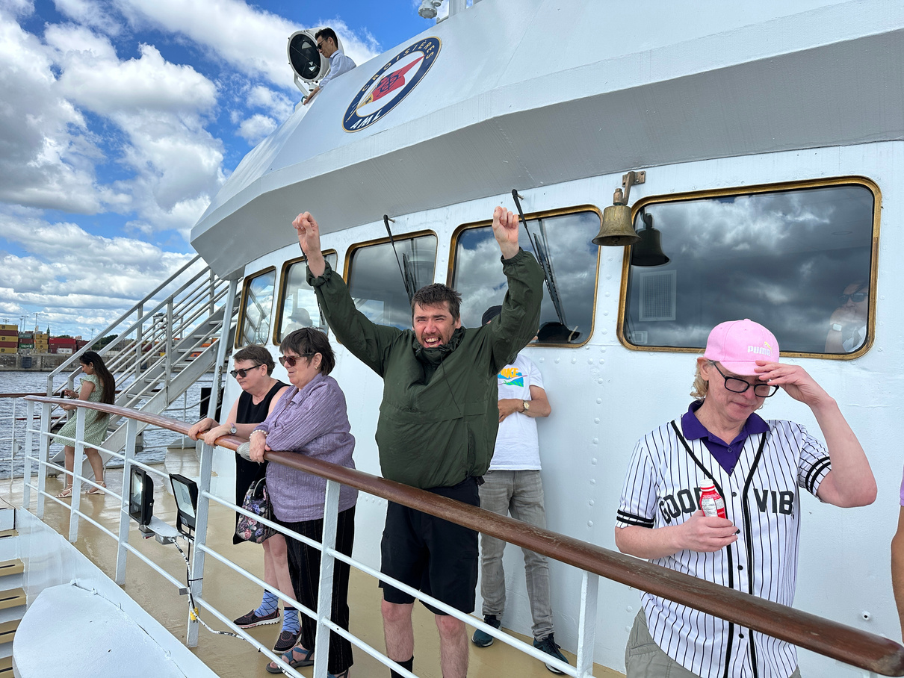
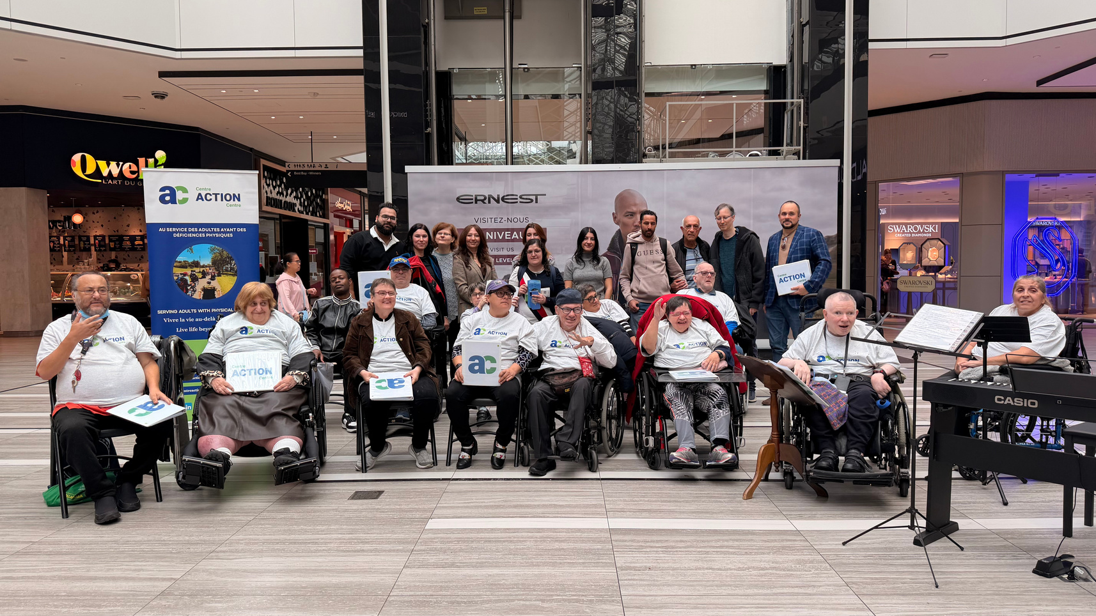
Programmation stimulante et diversifiée
• Développement intellectuel et créatif • Expression artistique et culturelle • Activité physique adaptée • Échanges sociaux et développement personnel
Développement professionnel
(Ateliers d’écriture et création littéraire,musique,
chant, arts dramatiques, de beaux-arts, sports adaptés,
excursions culturelles & sorties communautaires, séminaires éducatifs,
groupes d’ autonomisation et de de discussion, rencontres sociales,
et plus…)
.

Slide 5
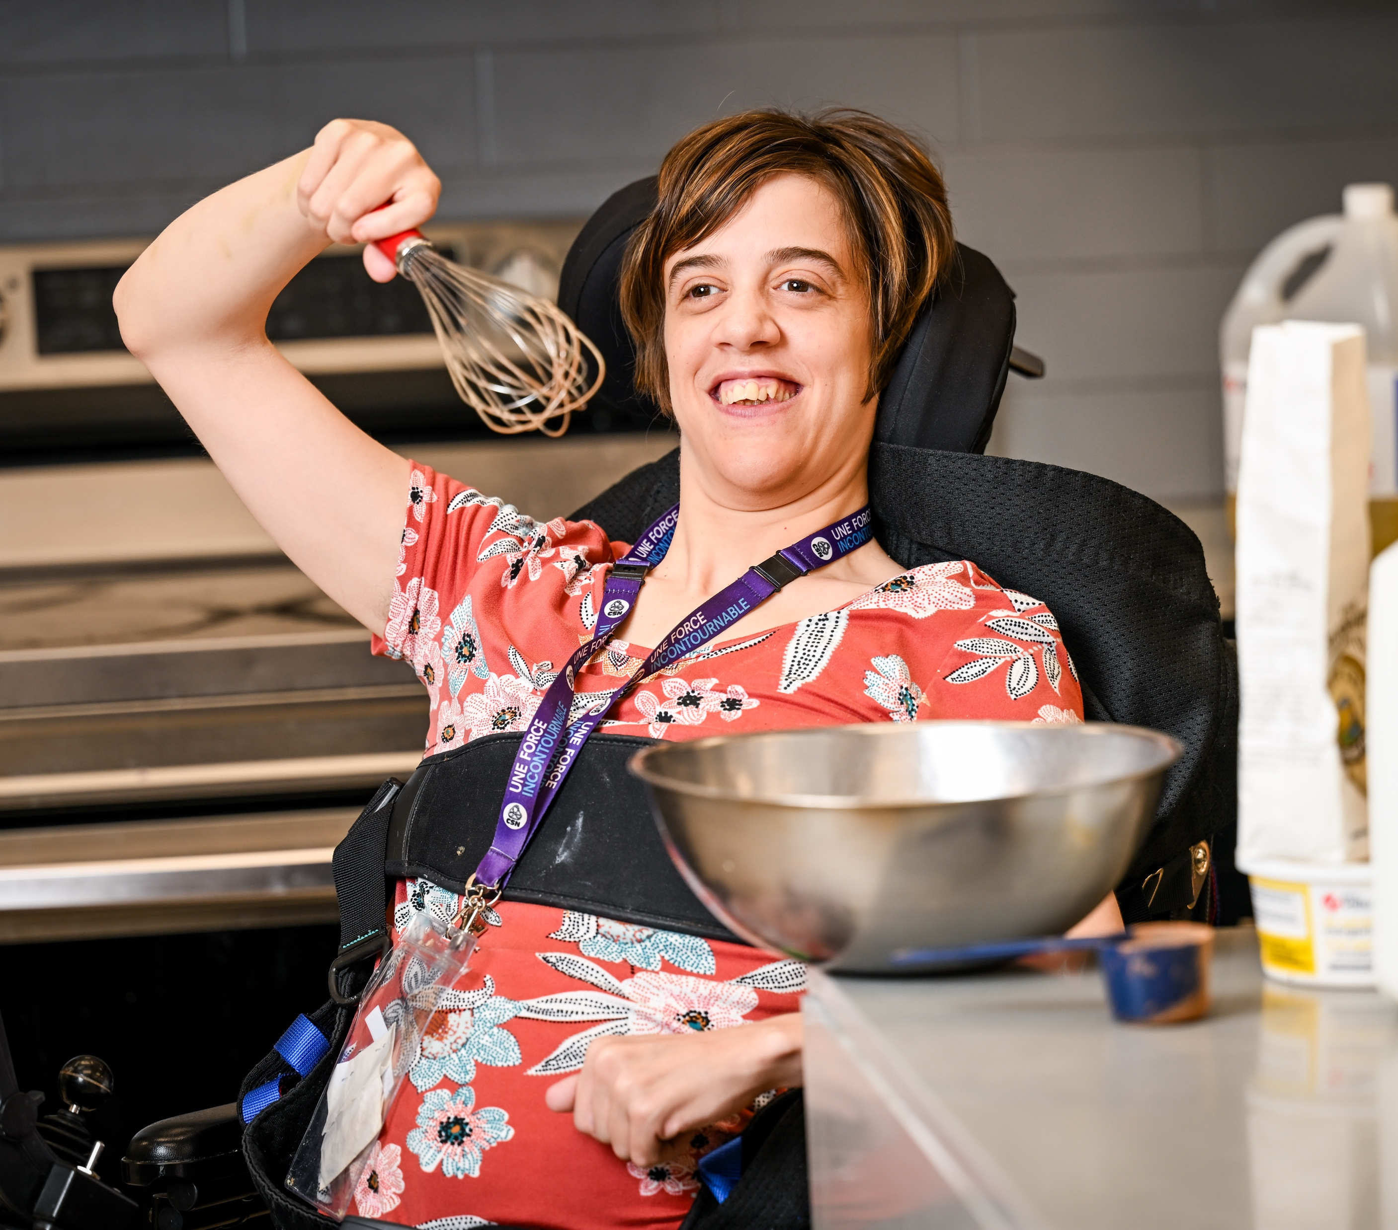
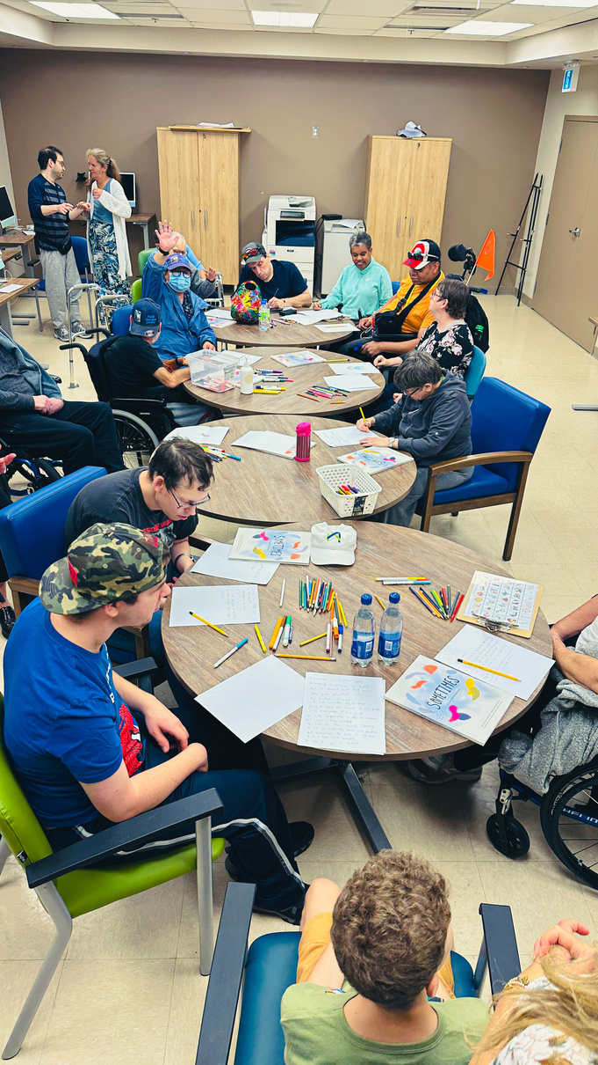
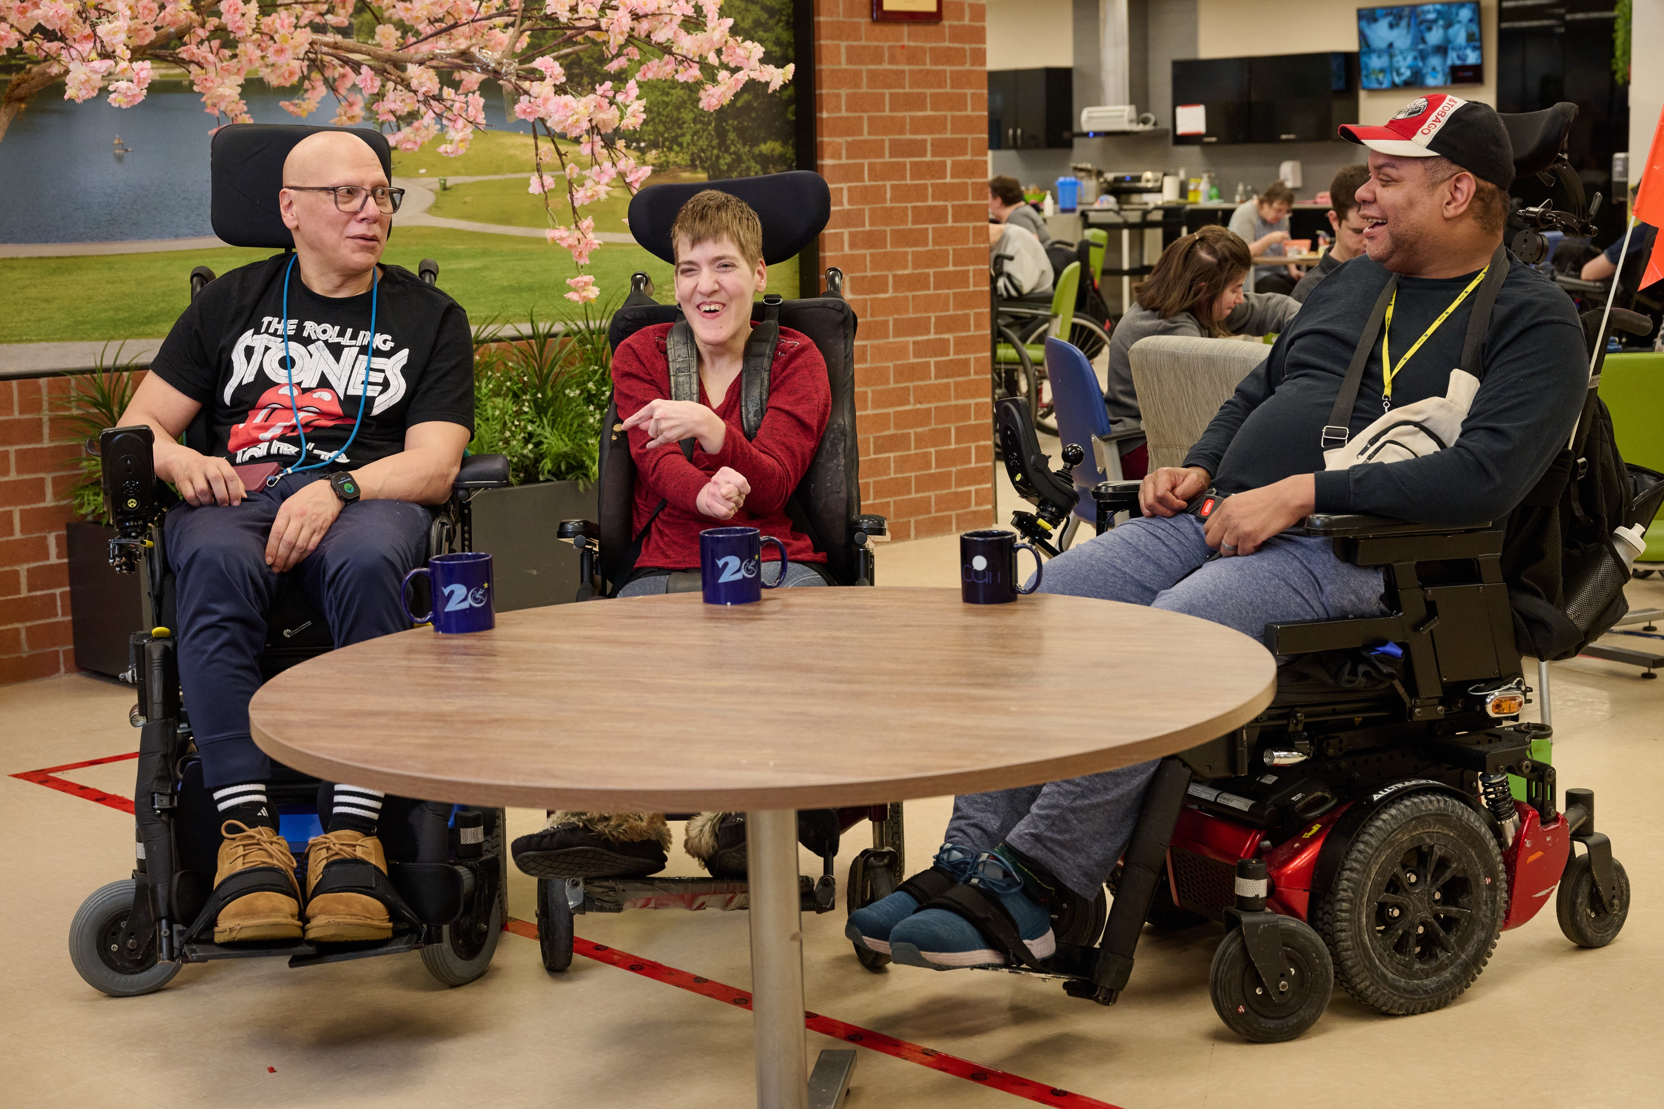
Défi important : La transition vers l’âge adulte
• Perte de la structure quotidienne • Diminution des contacts sociaux • Diminution de la stimulation cognitive et physique • Risque de perte de certaines compétences acquises

Slide 6
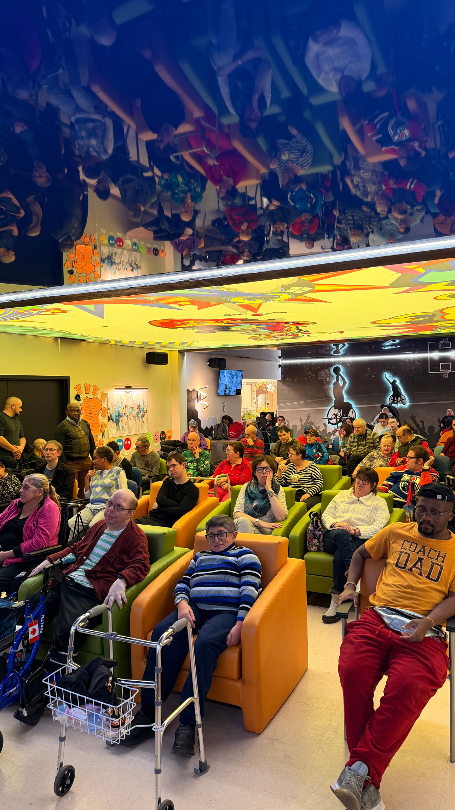
Clube des jeunes adultes
Soutenir la transition vers l’âge adulte
Poursuivre l’apprentissage
Développer leurs compétences et leurs talents
Bénéficier d’une stimulation cognitive et physique régulière
Maintenir des relations sociales et des réseaux de pairs
Participer activement à leur communauté
Compétences professionnelles
Répit: Assistance personalisée
u

Slide 7
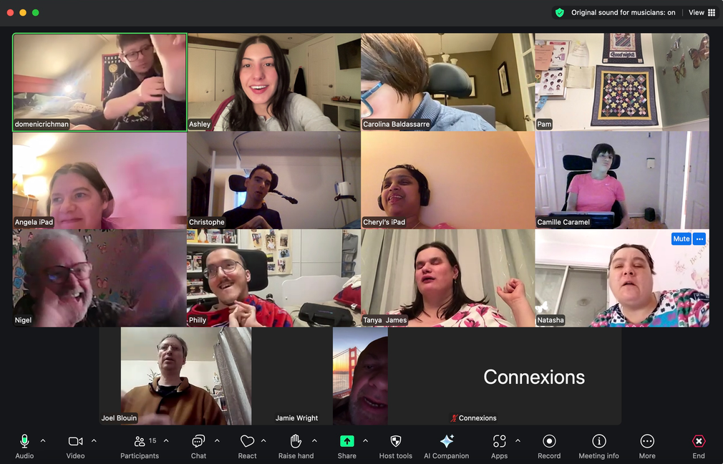

Programmation virtuelle
- Accessibilité accrue - Réduction de l’isolement social - Développement des compétences numériques - Renforcement de la confiance et de l’autonomie - Participation active et leadership - Continuité des services toute l’année

Slide 8
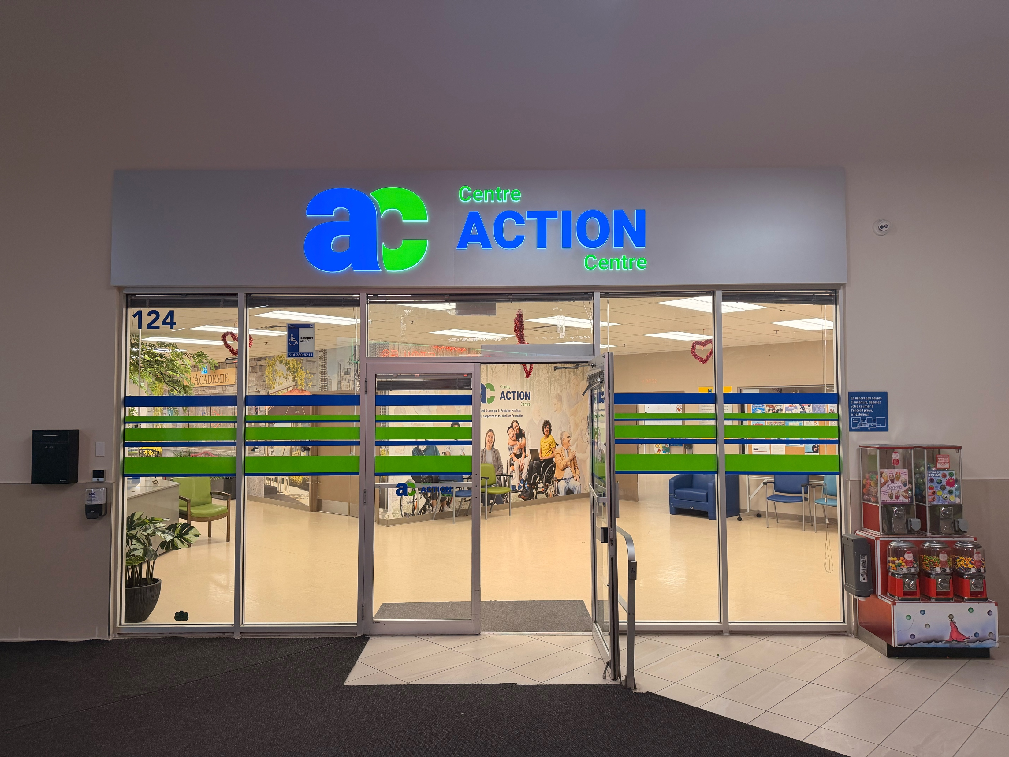
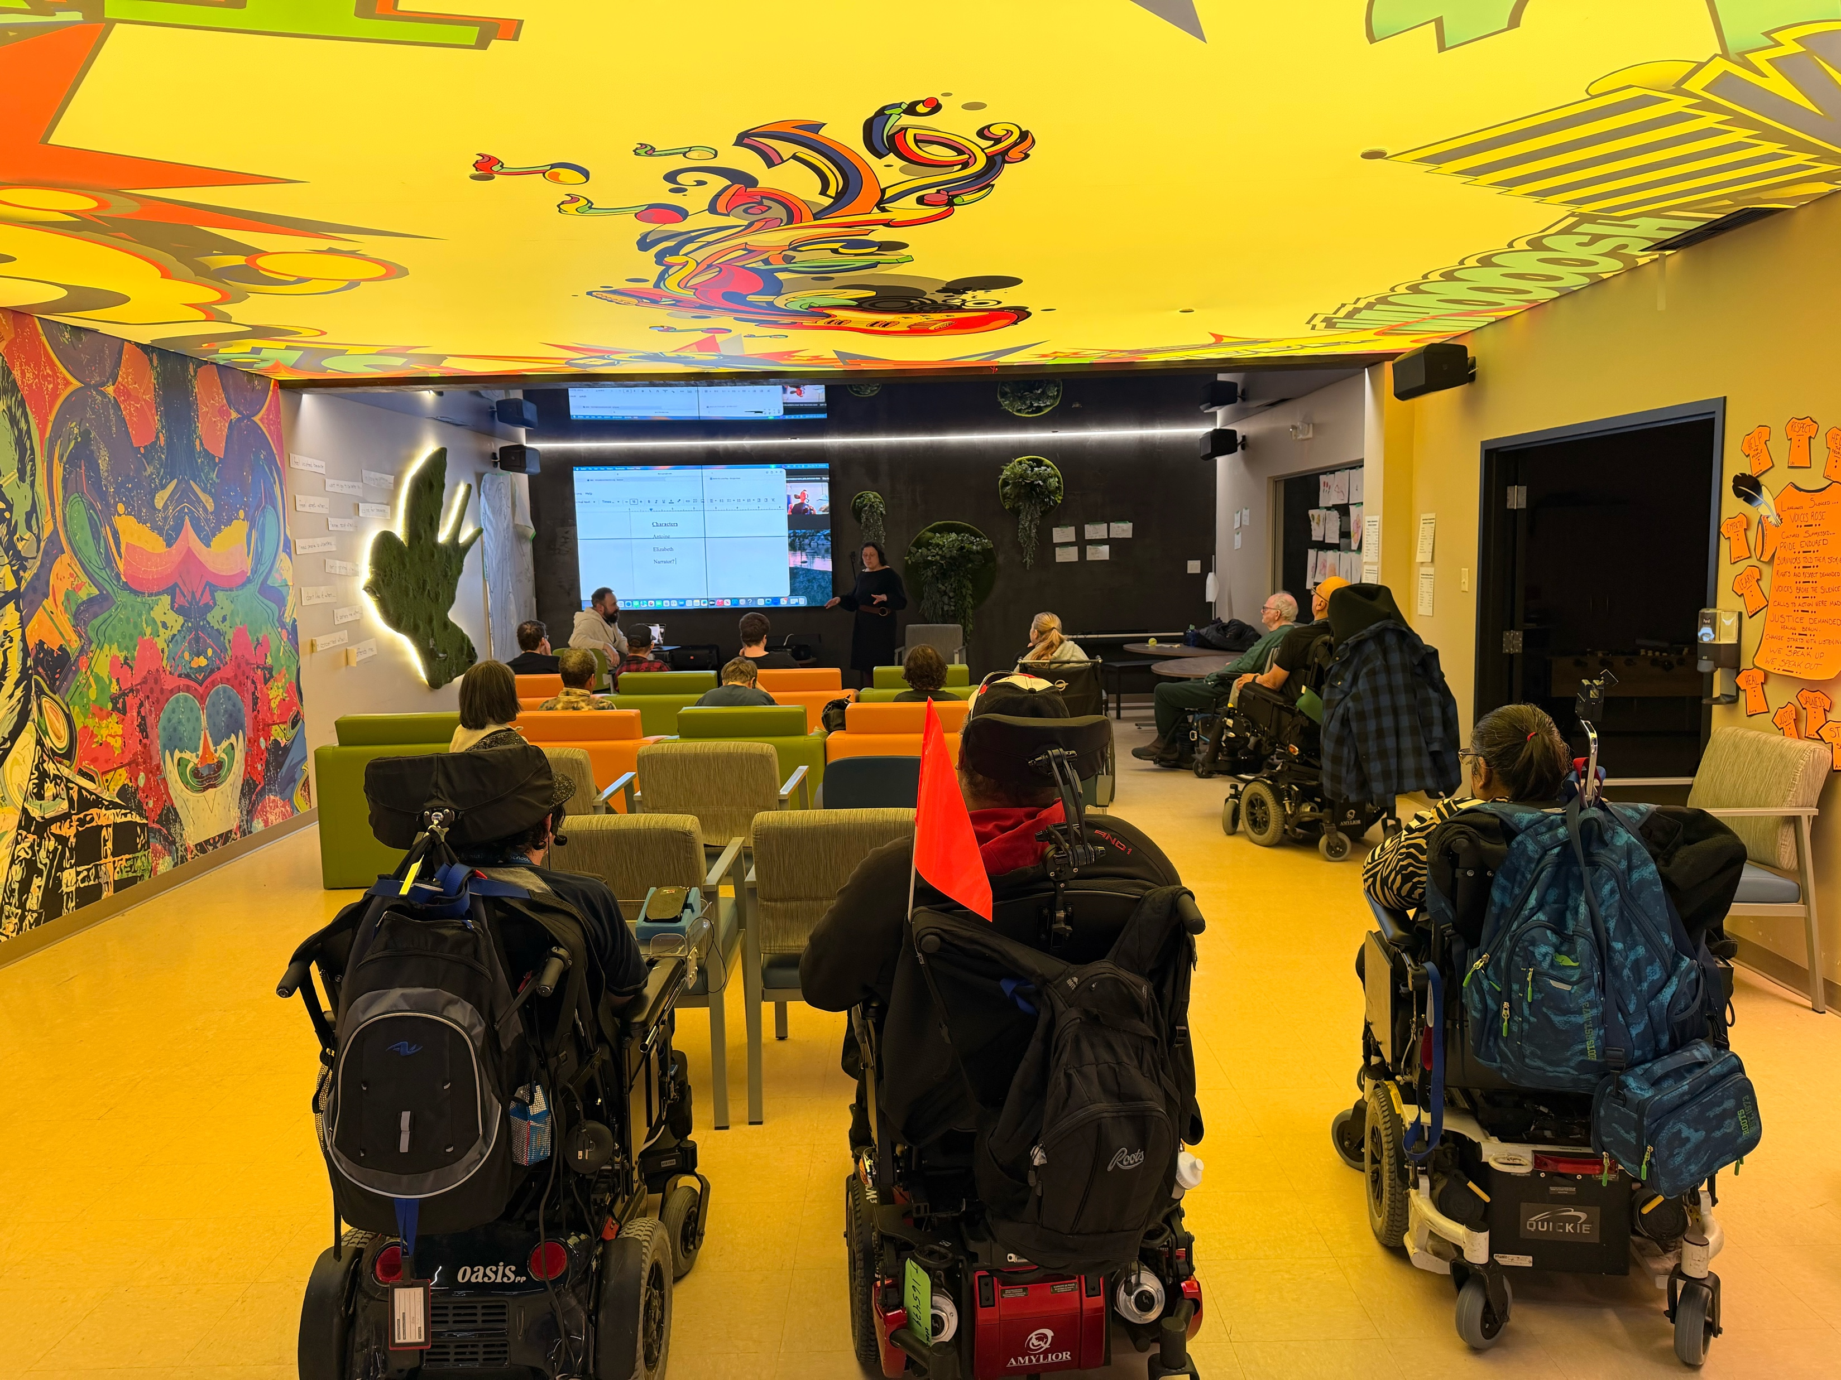
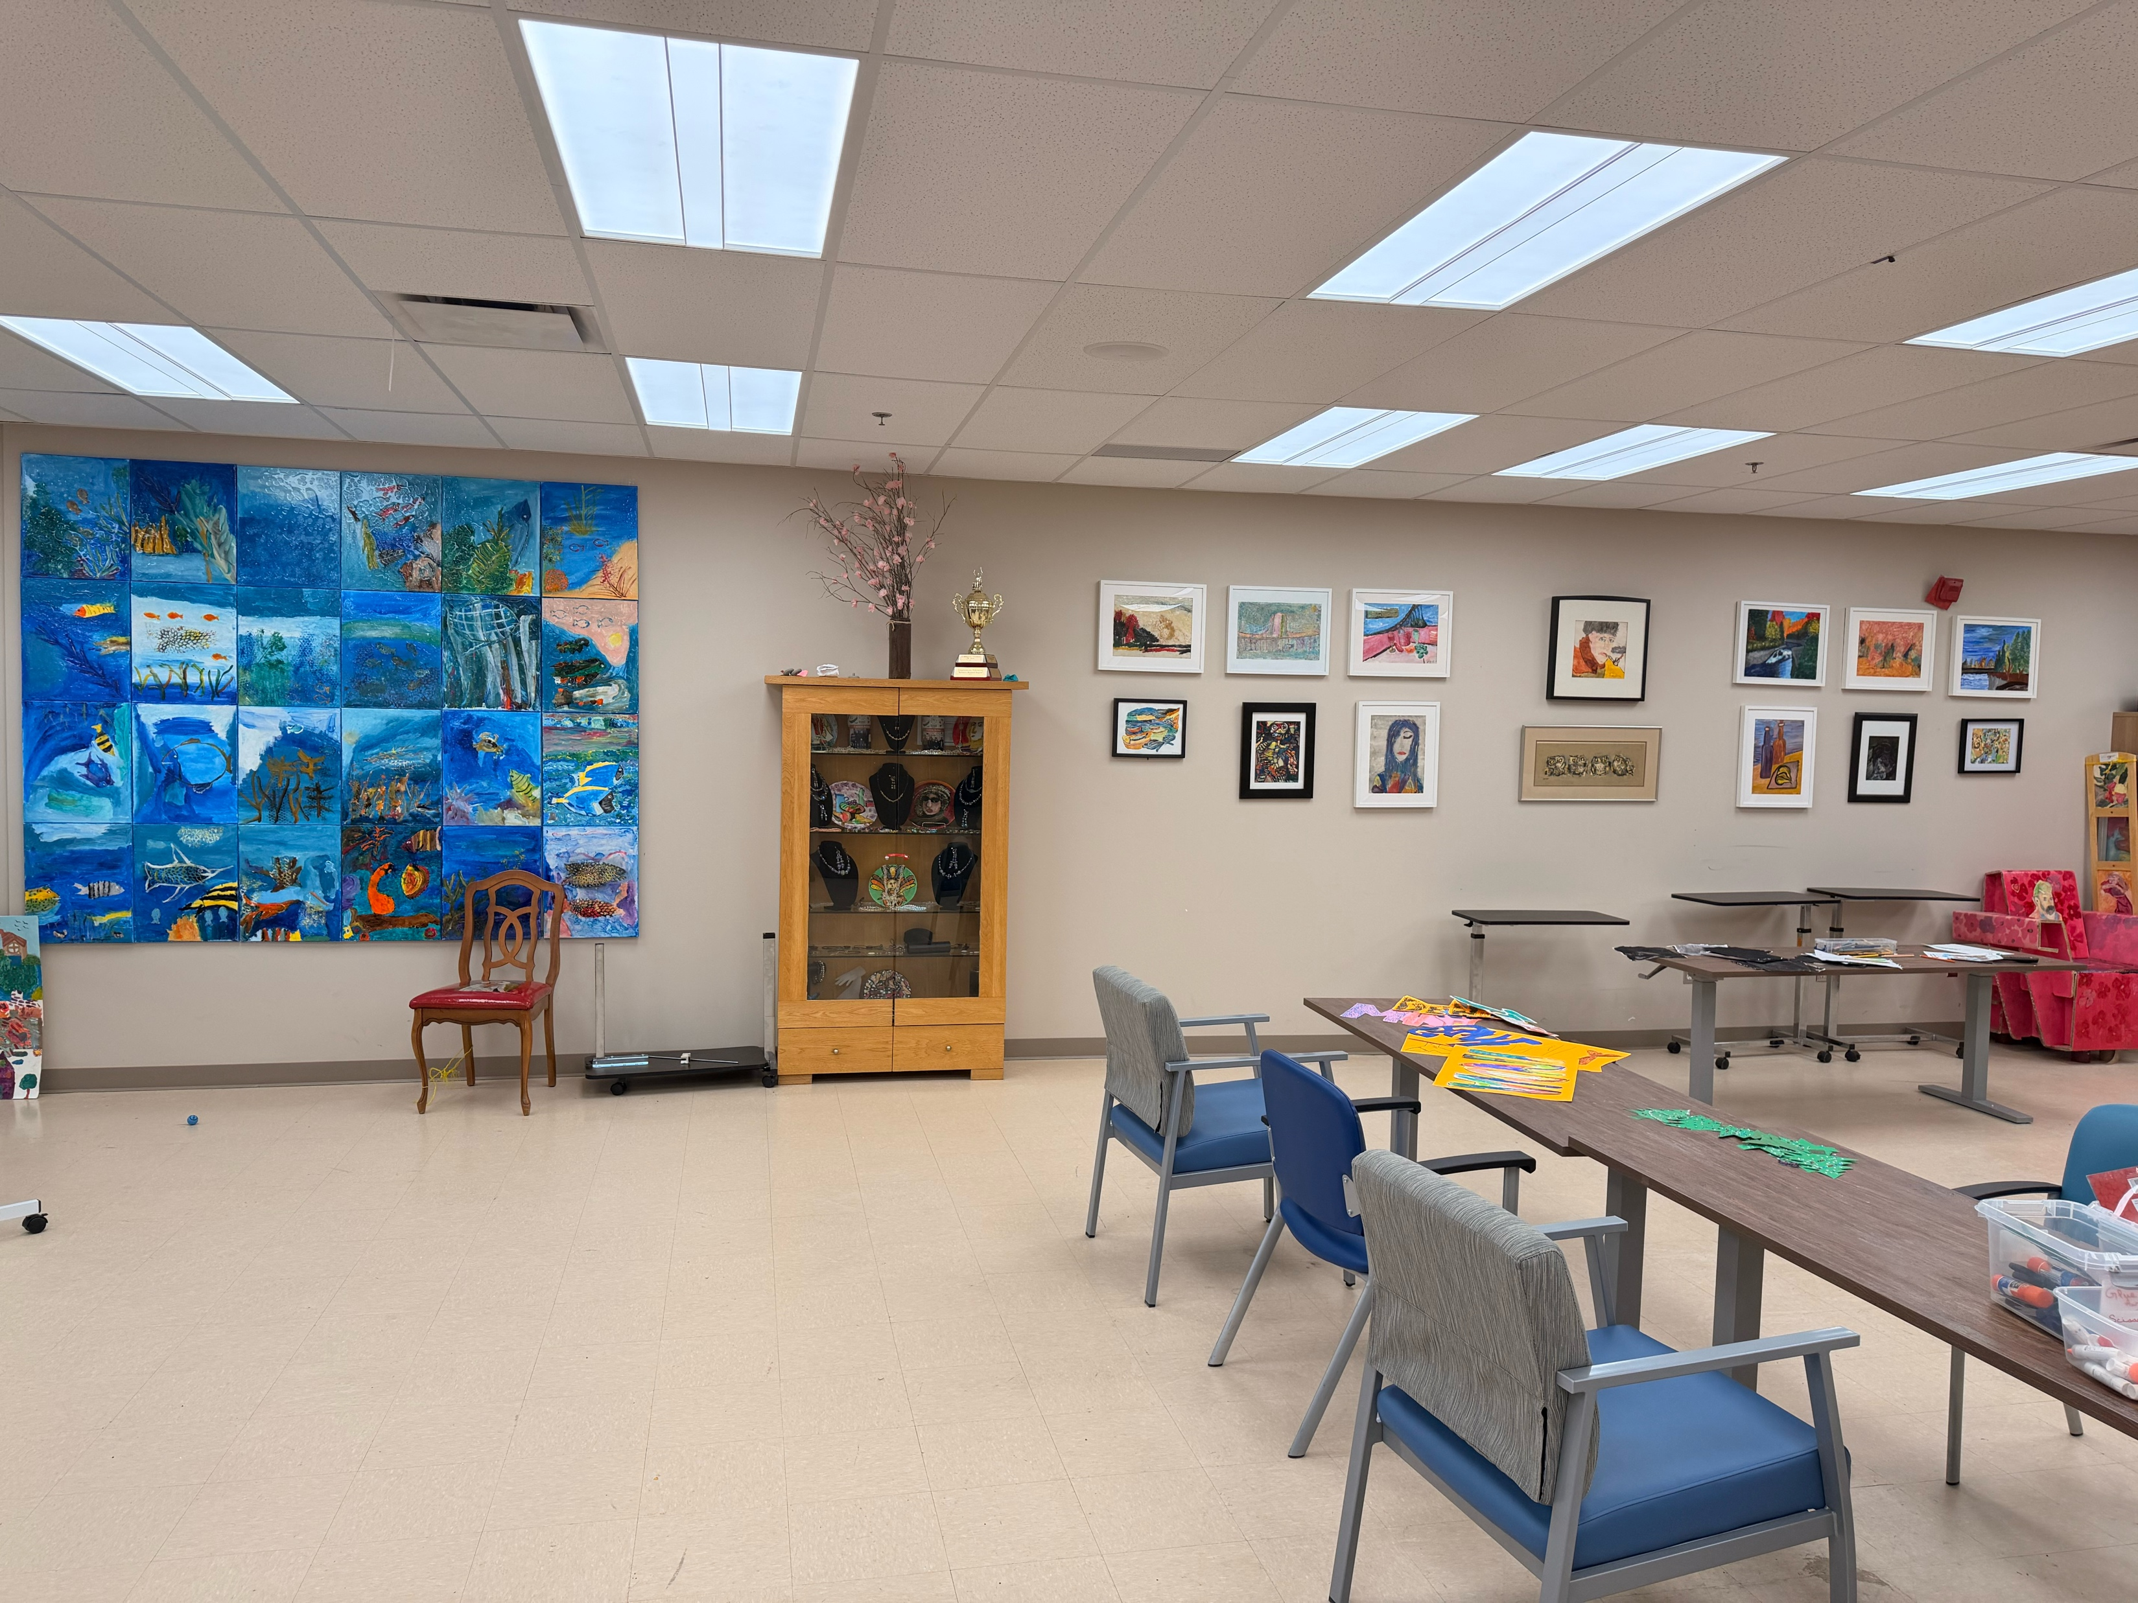
Notre environnement
Vaste, accessible, adapté, bien équipé et aménagé
pour les jeunes adultes.

Slide 9
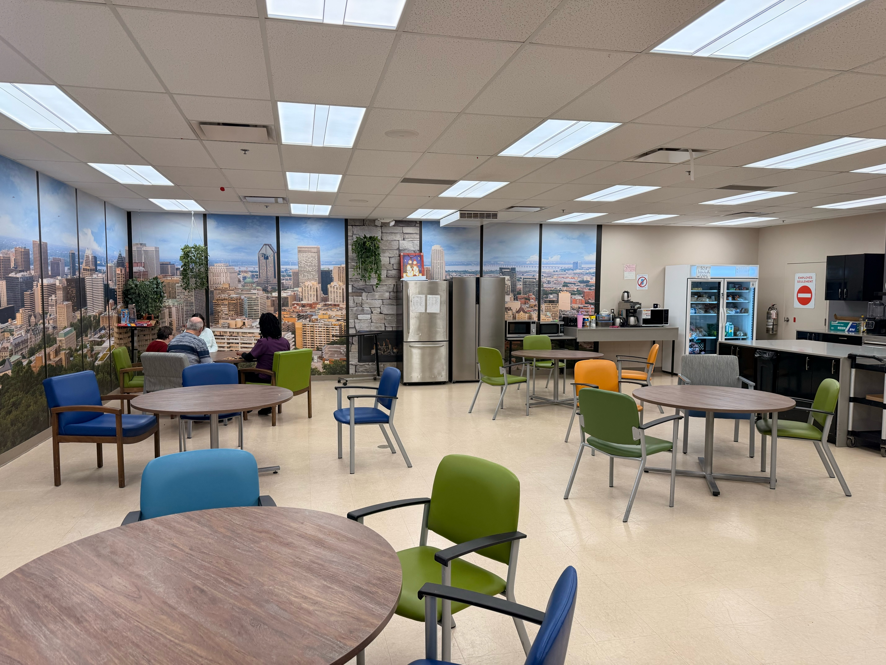
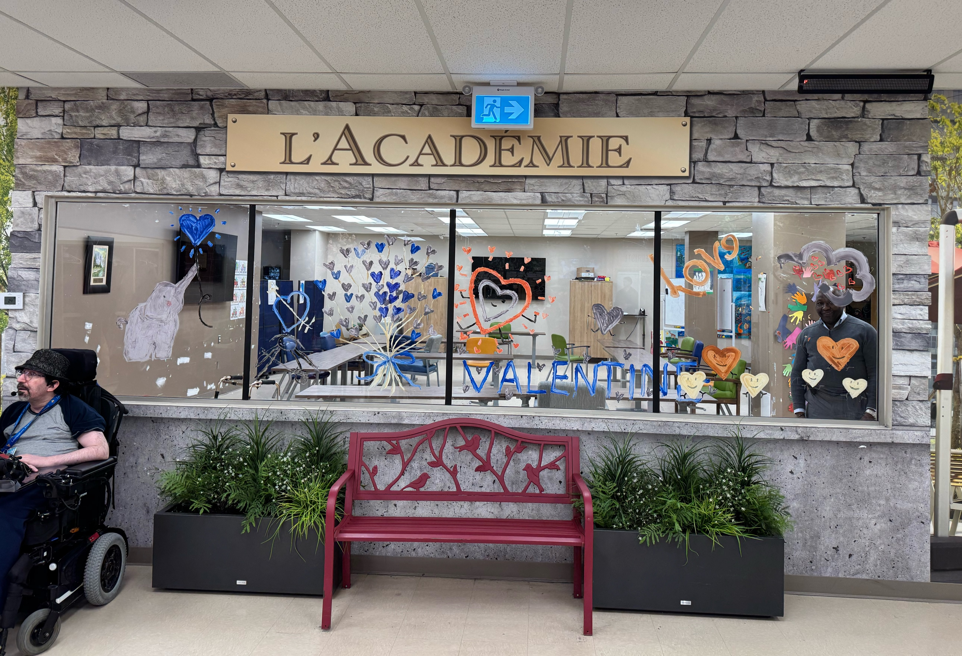
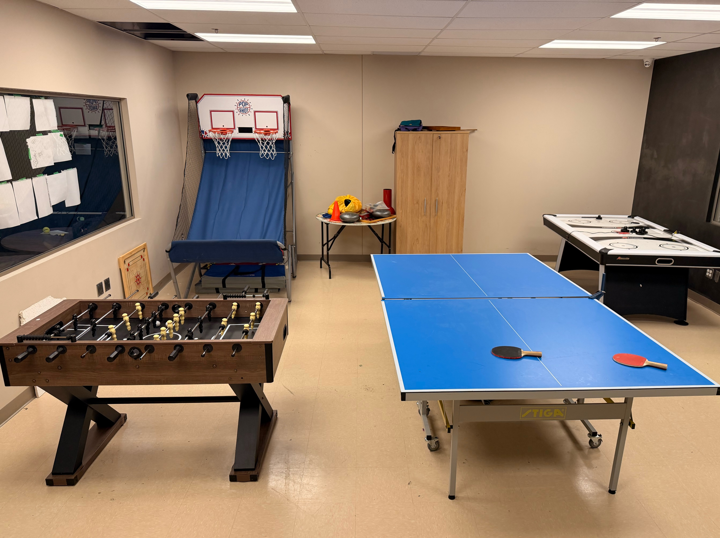
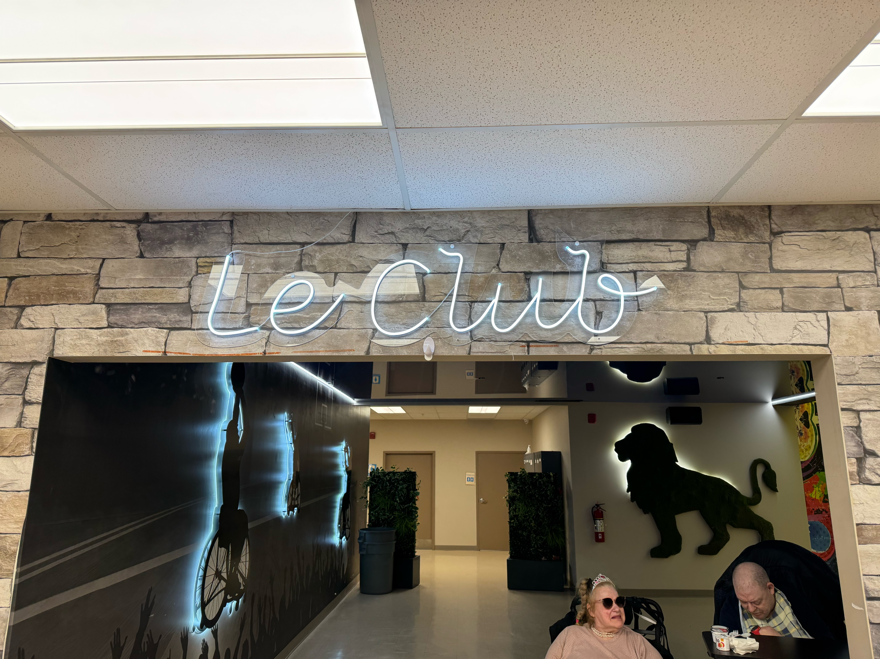
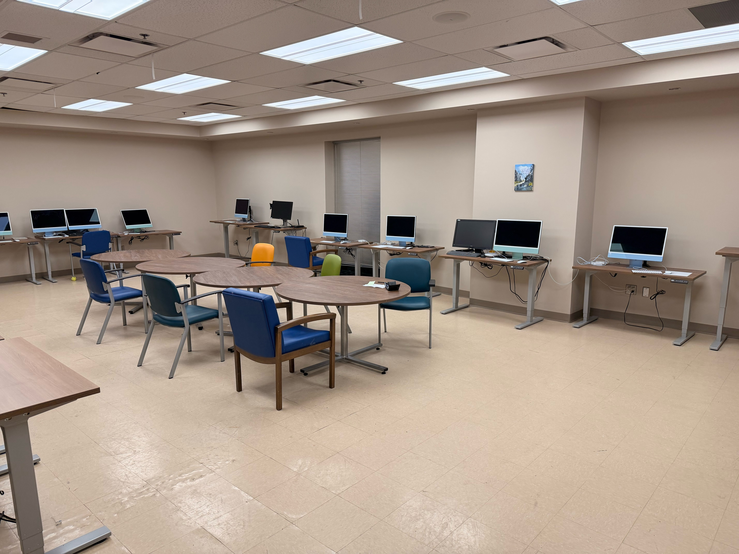

Slide 10
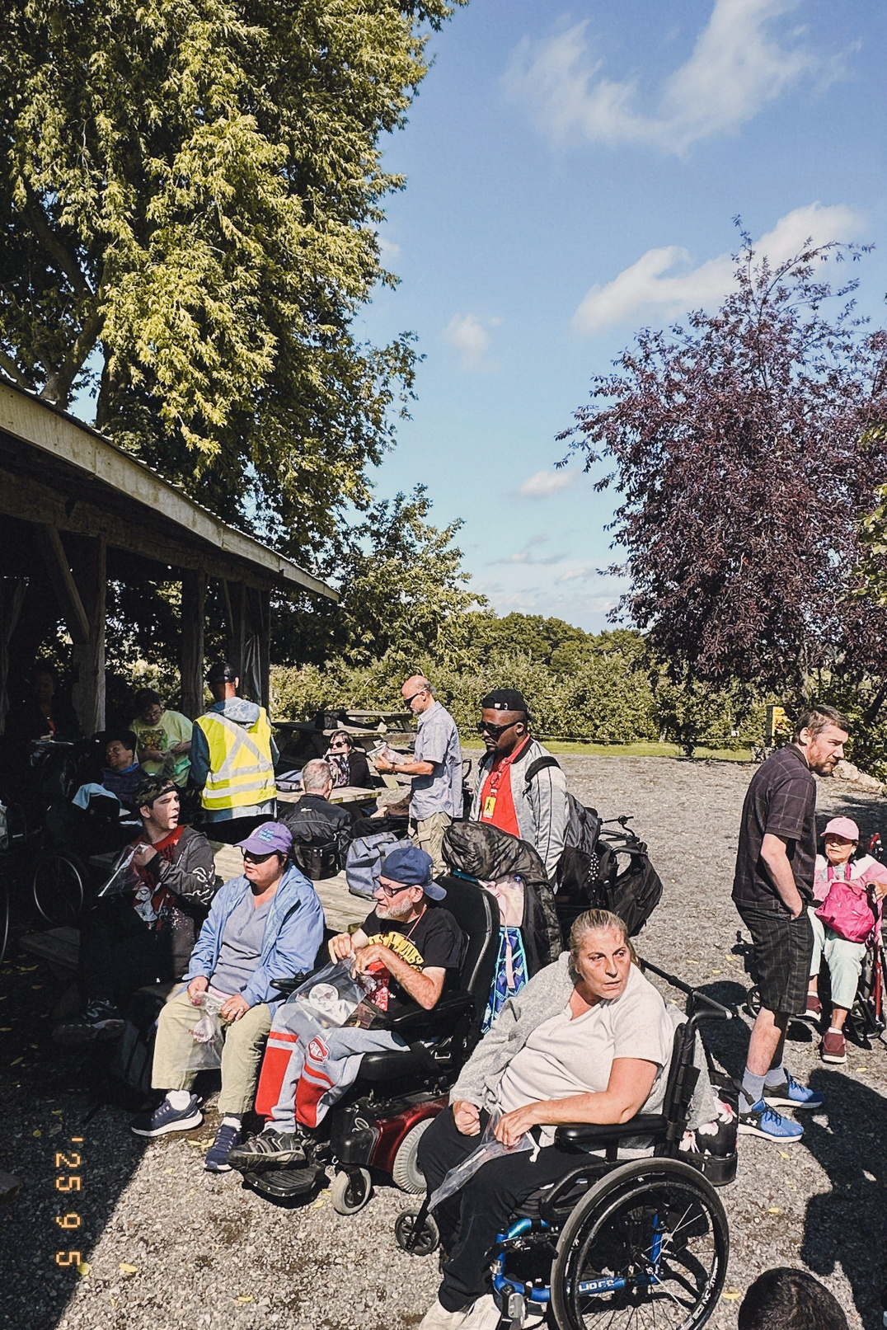
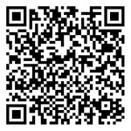



Centre Action
info@centreaction.org
(514) 366-6868

